Slide 1
Beeinflussung des Konsumverhaltens junger Erwachsener in Deutschland durch Influencer-Marketing
Verfasser: [Ihr Name] Studiengang: Bachelor in Betriebswirtschaftslehre Datum: [Datum der Präsentation]
Präsentation zur Hausarbeit
1
Notes:
Guten Tag sehr geehrte Damen und Herren,
mein Name ist [Ihr Name] und ich begrüße Sie herzlich zu meiner heutigen Präsentation.
Ich stelle Ihnen heute meine Bachelorarbeit mit dem Titel 'Beeinflussung des Konsumverhaltens junger Erwachsener in Deutschland durch Influencer-Marketing' vor.
In den nächsten 25 Minuten werde ich Sie durch die zentralen Aspekte meiner literaturbasierten Untersuchung führen, die sich mit einer der prägendsten Marketingformen unserer Zeit auseinandersetzt.

Slide 2
Agenda: Der rote Faden
1. Problem & Relevanz
2. Forschungsfrage & Methodik
3. Zentrale Ergebnisse
4. Diskussion & Limitationen
5. Fazit & Ausblick
💡 Vom Problem über die Analyse zur Schlussfolgerung: Ein klarer Weg durch die Arbeit.
2
Notes:
Um Ihnen einen klaren Überblick zu geben, was Sie in den nächsten 25 Minuten erwartet, hier der Fahrplan meiner Präsentation.
Ich beginne mit der Problemstellung, die meiner Arbeit zugrunde liegt.
Anschließend stelle ich die zentrale Forschungsfrage und mein methodisches Vorgehen als Literaturarbeit vor.
Im Hauptteil präsentiere ich Ihnen die Kernergebnisse meiner Analyse.
Diese werden wir dann gemeinsam einordnen und kritisch diskutieren, wobei ich auch auf die Limitationen meiner Arbeit eingehen werde.
Abschließend fasse ich die wichtigsten Punkte im Fazit zusammen und gebe einen Ausblick auf zukünftige Forschung.
Lassen Sie uns mit dem ersten Punkt beginnen: der Relevanz des Themas.

Slide 3
Problem & Relevanz: Die neue Marktmacht im Alltag
Influencer-Marketing ist keine Nische mehr, sondern eine zentrale Kraft, die das Konsumverhalten, besonders junger Menschen, tiefgreifend prägt.
• Diese enorme Marktmacht und der direkte Einfluss auf Kaufhandlungen erfordern eine wissenschaftliche Analyse.
💡 Der Einfluss von Influencern auf Kaufentscheidungen ist eine messbare Realität, die eine genauere Untersuchung erfordert.
Datenquellen: Buntins & Goertz (2024); SPLENDID RESEARCH GmbH (2019)
3
Notes:
Fast jeder von uns kennt das: Man scrollt durch Instagram oder TikTok und plötzlich... eine Empfehlung für ein Produkt, das perfekt zu einem zu passen scheint.
Dieses Phänomen, bekannt als Influencer-Marketing, hat sich von einem Trend zu einer zentralen Kraft im digitalen Markt entwickelt.
Und dieser Einfluss ist messbar und signifikant. Wie Sie hier sehen, ist der Effekt besonders bei jungen Menschen enorm: Laut aktueller Studien hat bereits über ein Drittel der Jugendlichen etwas gekauft, weil ein Influencer es empfohlen hat. Das ist fast doppelt so viel wie in der Gesamtbevölkerung.
Diese enorme Marktmacht wirft eine zentrale Frage auf, die den Kern meiner Arbeit bildet: Welche Mechanismen stecken dahinter? Und welche Folgen hat das für uns als Konsumenten? Es entsteht ein Spannungsfeld, das eine wissenschaftliche Analyse dringend notwendig macht.

Slide 4
Forschungsfrage & Untersuchungsziel
"Welche Rolle spielen Vertrauen, Glaubwürdigkeit, soziale Medien, Peer-Effekte und sozialer Druck im Rahmen des Influencer-Marketings für die Kaufentscheidungen junger Erwachsener in Deutschland?"
— Einleitung, S. 1
• Analyse der zentralen Einflussfaktoren wie Vertrauen und Glaubwürdigkeit.
• Untersuchung der psychologischen Wirkmechanismen (z.B. soziale Effekte, Identifikation).
• Systematische Synthese der Befunde zu einem Gesamtbild der Wirkungsweise.
💡 Ziel ist die umfassende Analyse der Wirkweisen und Mechanismen von Influencer-Marketing.
4
Notes:
Ausgehend von der dargestellten Relevanz leitet sich für meine Arbeit diese zentrale Forschungsfrage ab:
[Frage langsam und deutlich vorlesen]
Um diese komplexe Frage zu beantworten, habe ich mir drei konkrete Ziele gesetzt:
Erstens wollte ich die zentralen Einflussfaktoren analysieren, allen voran Vertrauen und Glaubwürdigkeit.
Zweitens wollte ich die psychologischen Wirkmechanismen verstehen, die dahinterstecken – also warum genau fühlen wir uns von Influencern beeinflusst?
Und drittens war mein Ziel, diese einzelnen Puzzleteile aus der Literatur zu einem schlüssigen Gesamtbild zusammenzufügen.
Wie ich dabei methodisch vorgegangen bin, zeige ich Ihnen auf der nächsten Folie.

Slide 5
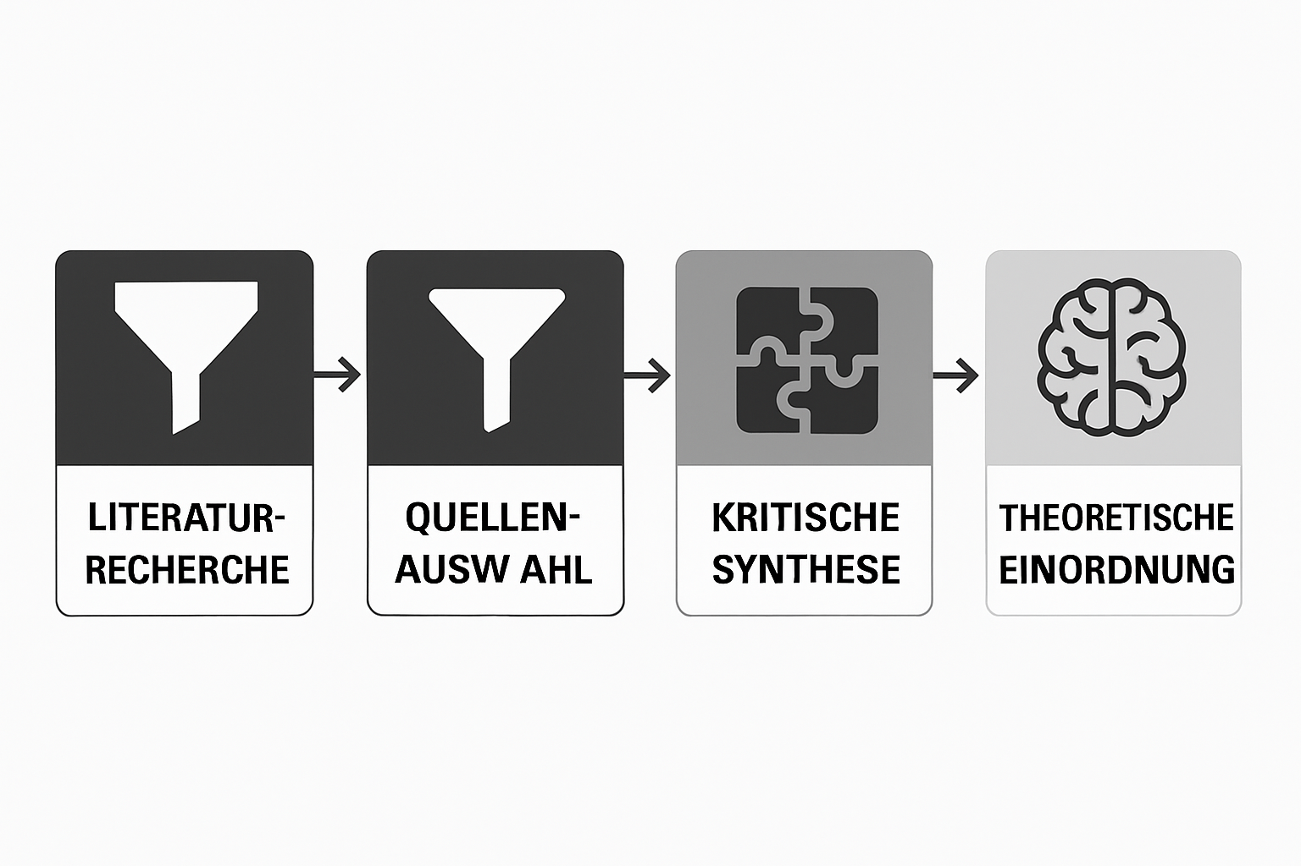
Methodik: Systematische Analyse bestehender Forschung
• Vorgehen: Kritische Synthese und vergleichende Analyse aktueller Studien und Daten.
• Datenbasis: Wissenschaftliche Publikationen, Praxisberichte und Metastudien.
• Fokus: Identifikation und Verknüpfung von psychologischen und soziologischen Theorien.
Da bereits eine Vielzahl an Studien existiert, wurde keine neue empirische Erhebung durchgeführt. Stattdessen folgt die Arbeit einem literaturbasierten Ansatz.
💡 Das Vorgehen ist keine neue Datenerhebung, sondern eine systematische Analyse der bestehenden Forschung.
Vgl. Methodik der Arbeit, S. 2 & S. 21
5
Notes:
Um die Forschungsfrage zu beantworten, habe ich keine neue Umfrage oder ein Experiment durchgeführt. Warum? Weil es bereits sehr viel gute Forschung zu diesem Thema gibt. Meine Aufgabe war es daher, dieses Wissen zu ordnen und zu einem Gesamtbild zusammenzufügen.
Mein Vorgehen war eine systematische Literaturanalyse in vier Schritten:
Erstens habe ich eine breite Recherche durchgeführt.
Zweitens habe ich die relevantesten Quellen – also wissenschaftliche Artikel, Berichte und Metastudien – sorgfältig ausgewählt.
Der wichtigste Schritt war die dritte Phase: die kritische Synthese. Hier habe ich die Ergebnisse nicht nur zusammengefasst, sondern verglichen, analysiert und zu neuen, übergeordneten Erkenntnissen verknüpft.
Abschließend habe ich diese Erkenntnisse in einem theoretischen Wirkungsmodell eingeordnet, das ich Ihnen gleich vorstellen werde.
Diese Methode ermöglicht es, die komplexen Zusammenhänge im Influencer-Marketing auf einer soliden wissenschaftlichen Basis zu verstehen.

Slide 6
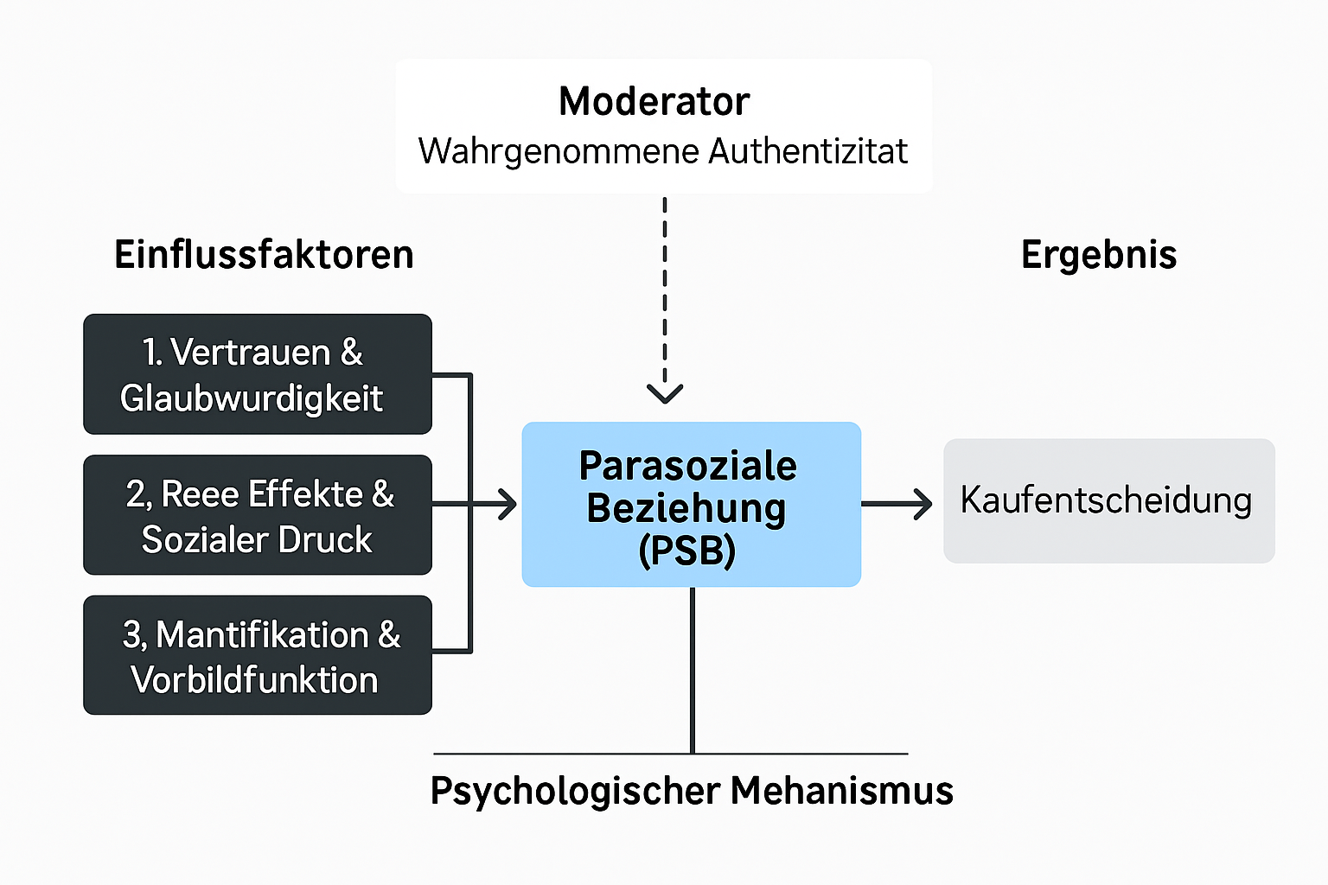
Das Wirkungsmodell: Wie Einfluss zur Kaufentscheidung wird
Auf Basis der Literaturanalyse lässt sich ein Wirkungsmodell ableiten. Es zeigt, wie verschiedene Faktoren zusammenspielen und den Weg von der Influencer-Empfehlung bis zur finalen Kaufentscheidung prägen.
💡 Der Weg zur Kaufentscheidung ist kein direkter, sondern ein psychologisch vermittelter Prozess, der auf Vertrauen und Authentizität basiert.
Eigene Darstellung in Anlehnung an die Synthese aus Kap. 3 & 4 der Arbeit.
6
Notes:
Dieses Modell ist das Herzstück meiner theoretischen Analyse. Es visualisiert, was die Literatur uns über die Wirkweise von Influencer-Marketing sagt.
Links sehen Sie die drei zentralen Einflussfaktoren: Erstens das grundlegende Vertrauen und die Glaubwürdigkeit. Zweitens, der soziale Druck durch Peers. Und drittens, die Identifikation mit dem Influencer als Vorbild.
Diese Faktoren führen aber nicht direkt zum Kauf. Sie speisen einen zentralen psychologischen Mechanismus: die parasoziale Beziehung – also die gefühlte, einseitige Freundschaft zum Influencer. Dies ist der emotionale Motor des Prozesses.
Und erst diese starke emotionale Bindung führt dann letztendlich zur Kaufentscheidung.
Der wichtigste Punkt ist jedoch der Moderator 'Wahrgenommene Authentizität'. Man kann ihn sich wie einen Dimmer oder Schalter für das gesamte System vorstellen: Ist die Authentizität hoch, funktioniert der Prozess. Wirkt eine Empfehlung aber unauthentisch oder zu kommerziell, bricht die Wirkung zusammen, egal wie stark die anderen Faktoren sind. Authentizität ist also der entscheidende Katalysator.

Slide 7
Kernergebnis 1: Glaubwürdigkeit ist die entscheidende Basis
Die Analyse zeigt: Der Erfolg von Influencer-Marketing beruht nicht primär auf Reichweite, sondern auf dem Fundament aus wahrgenommener Glaubwürdigkeit und Vertrauen.
• Grundlage ist die Wahrnehmung als „Person des Vertrauens“, die authentische, persönliche Erfahrungen teilt.
• Dieses Vertrauen senkt die kognitive Abwehr gegenüber Werbebotschaften und fördert die Kaufbereitschaft direkt.
Datenquelle: Böhme et al. (2018), zitiert auf S. 9 der Arbeit.
7
💡 Vertrauen ist die Währung des Influencer-Marketings. Ohne sie ist der Einfluss wirkungslos.
Notes:
Kommen wir nun zu den Ergebnissen. Das erste und fundamentalste Ergebnis meiner Analyse ist: Glaubwürdigkeit ist die entscheidende Basis für den Erfolg von Influencer-Marketing.
Wie die Daten aus zitierten Studien klar zeigen, genießen Influencer einen signifikanten Vertrauensvorsprung. 57% der Befragten stufen sie als glaubwürdig ein – das sind 10 Prozentpunkte mehr als bei klassischer Werbung.
Warum ist das so? Influencer werden nicht als reine Werbeträger, sondern als 'Personen des Vertrauens' wahrgenommen, quasi wie ein guter Freund, der eine Empfehlung ausspricht. Dieses Vertrauen ist der Schlüssel: Es senkt unsere natürliche Skepsis gegenüber Werbung und macht uns empfänglicher für die Botschaft.
Dieses Ergebnis ist die absolute Grundlage für alles Weitere. Aber, und das zeige ich Ihnen auf der nächsten Folie, dieses Vertrauen ist extrem fragil.

Slide 8
Kernergebnis 2: Das Authentizitäts-Paradox
Während Glaubwürdigkeit die Basis ist, zeigt die Analyse ein zentrales Paradox: Die zunehmende Kommerzialisierung untergräbt die eigene Erfolgsgrundlage – die Authentizität.
• Die Folge ist eine wachsende „Werbemüdigkeit“ und Skepsis gegenüber Kooperationen.
• Authentizität ist damit der entscheidende Schalter: Ist sie nicht gegeben, bricht die positive Wirkung von Vertrauen zusammen.
Datenquelle: Waldhoff & Vollmar (2019), zitiert auf S. 7 & 10 der Arbeit.
8
💡 Kommerzialisierung zerstört das Vertrauen, sobald sie auf Kosten der Authentizität geht.
Notes:
Nachdem wir gesehen haben, dass Vertrauen die Währung ist, kommt hier nun die Kehrseite der Medaille: das Authentizitäts-Paradox.
Die Daten zeigen ein alarmierendes Bild für Marketer: Eine überwältigende Mehrheit von 85% ist bereits genervt von der schieren Menge an Werbung. Und noch wichtiger: 61% sagen klar, dass sie eine Empfehlung als unglaubwürdig empfinden, wenn das Produkt einfach nicht zum Influencer passt.
Das bedeutet: Die Kommerzialisierung, die das System finanziert, sägt am eigenen Ast. Es entsteht eine 'Werbemüdigkeit'.
Man kann sich Authentizität also wirklich wie einen Schalter für das ganze System vorstellen. Fehlt sie, ist der Einfluss weg – egal wie sympathisch der Influencer ist.
Für Unternehmen und Influencer ist das ein ständiger Balanceakt. Doch wie genau wird der Einfluss psychologisch überhaupt erzeugt? Das schauen wir uns im nächsten Ergebnis an.

Slide 9
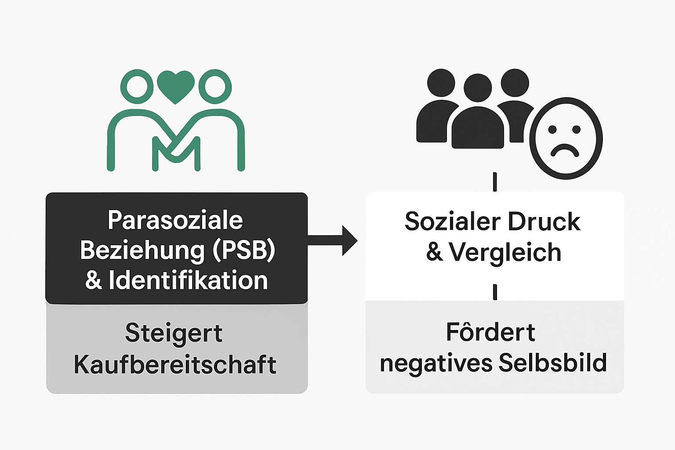
Kernergebnis 3: Psychologische Motoren – Nähe, Druck & Identifikation
• Positive Wirkung: Die Parasoziale Beziehung (PSB) – die gefühlte Freundschaft – schafft emotionale Nähe und verstärkt die Kaufabsicht erheblich (z.B. 35% der Jugendlichen kaufen auf Empfehlung).
• Negative Wirkung: Gleichzeitig erzeugen Influencer durch idealisierte Lebensstile einen enormen sozialen Druck und fördern negative Vergleiche, die das Selbstbild und die Psyche belasten.
Die Analyse enthüllt, dass die eigentliche Wirkung von Influencern durch zwei tiefgreifende psychologische Mechanismen entsteht: die gefühlte Nähe und der soziale Druck.
💡 Der Einfluss von Influencern ist zweiseitig: Er fördert den Konsum, birgt aber auch erhebliche psychologische Risiken.
Datenquellen: Buntins & Goertz (2024); Koch et al. (2022), zitiert auf S. 11, 14 der Arbeit.
9
Notes:
Neben Vertrauen und Authentizität habe ich zwei tiefere psychologische Motoren identifiziert, die den Einfluss von Influencern erst richtig wirksam machen.
Der erste ist die sogenannte Parasoziale Beziehung. Das ist die einseitige, aber gefühlte Freundschaft, die Follower zu Influencern aufbauen. Diese emotionale Nähe ist extrem wirkungsvoll, denn sie lässt Empfehlungen wie den Rat eines guten Freundes wirken. Die Zahlen bestätigen das: 35 Prozent der Jugendlichen haben schon aufgrund so einer Empfehlung etwas gekauft.
Aber es gibt eine Kehrseite, und die ist der soziale Druck. Die ständige Konfrontation mit perfekten Lebensstilen und Körperbildern führt zu sozialen Vergleichen und dem Gefühl, mithalten zu müssen. Studien wie die von Koch und Kollegen zeigen, dass dies direkte negative Folgen hat: Fünf von sechs Probandinnen berichten nach dem Konsum solcher Inhalte von einem negativeren Selbstbild.
Wir sehen hier also eine starke Ambivalenz: Dieselben Mechanismen, die Influencer-Marketing so erfolgreich machen, sind auch die Quelle seiner größten Risiken.

Slide 10
Diskussion: Die Psychologie hinter dem Einfluss
Die Ergebnisse erfinden das Rad nicht neu. Stattdessen zeigen sie, wie Influencer-Marketing etablierte psychologische Theorien im digitalen Raum bestätigt und erweitert.
Beobachtetes Phänomen | Bestätigte psychologische Theorie
„Der Rat eines guten Freundes“ | Parasoziale Beziehung (PSB) & Glaubwürdigkeit
Gefühl, mithalten zu müssen | Sozialer Druck & Konformitätstheorie
Nachahmung von Lebensstilen | Soziale Lerntheorie (Modelllernen)
💡 Die Wirkung von Influencern ist keine Magie, sondern die gezielte Anwendung bekannter psychologischer Prinzipien.
Eigene Darstellung basierend auf der theoretischen Einordnung im Fazit (S. 20-21).
10
Notes:
Nach den konkreten Ergebnissen möchte ich diese nun theoretisch einordnen. Was bedeuten diese Befunde für die Wissenschaft?
Meine Analyse zeigt: Influencer-Marketing ist keine 'Black Box'. Vielmehr bestätigt es sehr eindrücklich, was die Psychologie seit Jahrzehnten über sozialen Einfluss weiß.
[Auf Tabelle verweisen] Lassen Sie uns das kurz durchgehen: Das Gefühl, eine Empfehlung von einem Freund zu bekommen, lässt sich direkt auf die Theorie der Parasozialen Beziehung zurückführen.
Der Drang, Trends zu folgen und dazuzugehören, ist ein klares Beispiel für sozialen Druck und Konformität.
Und wenn wir Lebensstile oder Produkte kopieren, sehen wir die Soziale Lerntheorie – also das Lernen am Vorbild – in Aktion.
Der wirklich interessante Punkt und der Beitrag meiner Arbeit ist jedoch die Erweiterung dieser Theorien: Sie funktionieren nur unter einer Bedingung – Authentizität. Sobald eine Kooperation als unecht wahrgenommen wird, bricht die Wirkung zusammen. Das nenne ich das 'Authentizitäts-Paradox', und es zeigt die Grenzen dieser Theorien im kommerziellen digitalen Raum auf.

Slide 11
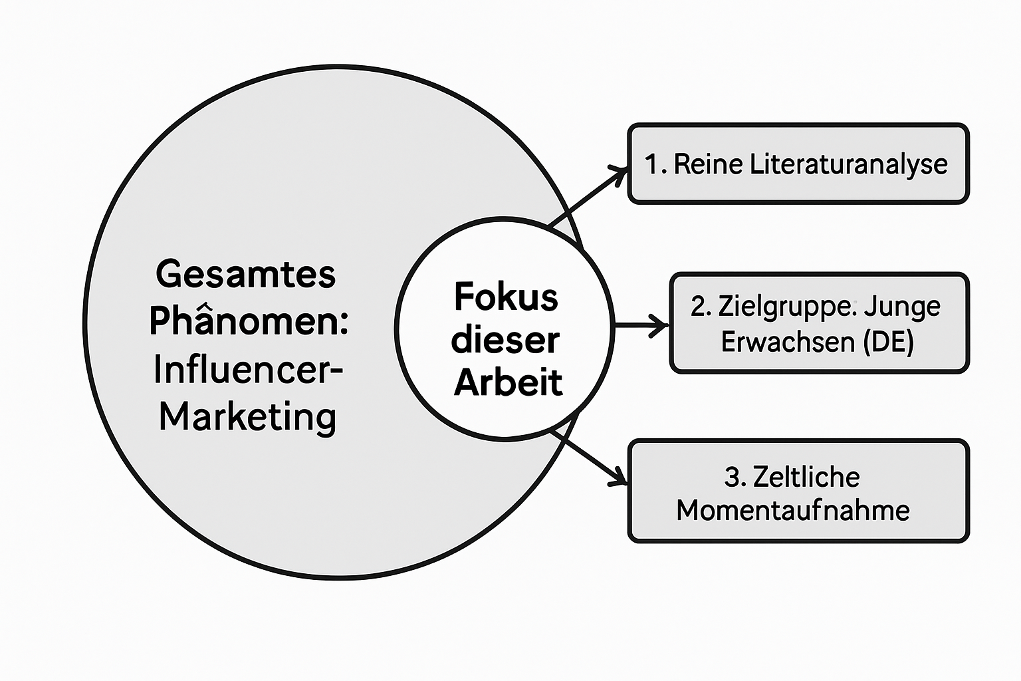
Kritische Reflexion: Grenzen der Arbeit
• Reine Sekundäranalyse: Die Arbeit synthetisiert bestehende Forschung, erhebt aber keine eigenen Primärdaten. Kausale Aussagen sind daher nur auf Basis der zitierten Literatur möglich.
• Eingeschränkte Generalisierbarkeit: Der Fokus auf junge Erwachsene in Deutschland und die hohe Dynamik sozialer Medien machen die Ergebnisse zu einer kontextspezifischen Momentaufnahme.
• Mangelnde Differenzierung: Die hohe Heterogenität innerhalb der Zielgruppe (z.B. Alter, Interessen) und der Influencer-Typen konnte im Rahmen der Arbeit nicht detailliert aufgeschlüsselt werden.
Jede wissenschaftliche Arbeit hat ihre Grenzen. Eine transparente Auseinandersetzung damit ist entscheidend für die wissenschaftliche Einordnung der Ergebnisse.
💡 Die Arbeit liefert eine fundierte Synthese des Forschungsstands innerhalb ihres klar definierten Rahmens.
Vgl. Diskussion der Limitationen, S. 21.
11
Notes:
Bevor ich zum Fazit komme, ist es mir wichtig, die Grenzen meiner eigenen Arbeit kritisch zu beleuchten. Das ist kein Zeichen von Schwäche, sondern ein wichtiger Teil guter wissenschaftlicher Praxis.
[Auf Diagramm zeigen] Meine Arbeit wirft quasi eine Lupe auf einen ganz bestimmten Ausschnitt des großen Phänomens Influencer-Marketing.
Die wichtigste Limitation ist, dass es sich um eine reine Literaturanalyse handelt. Ich habe also keine neuen Daten erhoben. Das bedeutet, meine Schlussfolgerungen basieren auf der Synthese dessen, was andere Forscher herausgefunden haben.
Zweitens ist die Generalisierbarkeit eingeschränkt. Ich fokussiere mich auf junge Erwachsene in Deutschland. Zudem ist die Social-Media-Welt extrem schnelllebig. Meine Arbeit ist also eine Momentaufnahme.
Und drittens konnte ich die große Vielfalt innerhalb der Zielgruppe und bei den Influencern nicht in allen Details berücksichtigen.
Dennoch, und das ist entscheidend: Der Wert der Arbeit liegt genau darin, eine fundierte und strukturierte Synthese des aktuellen Forschungsstands innerhalb dieses klar definierten Rahmens zu liefern.

Slide 12
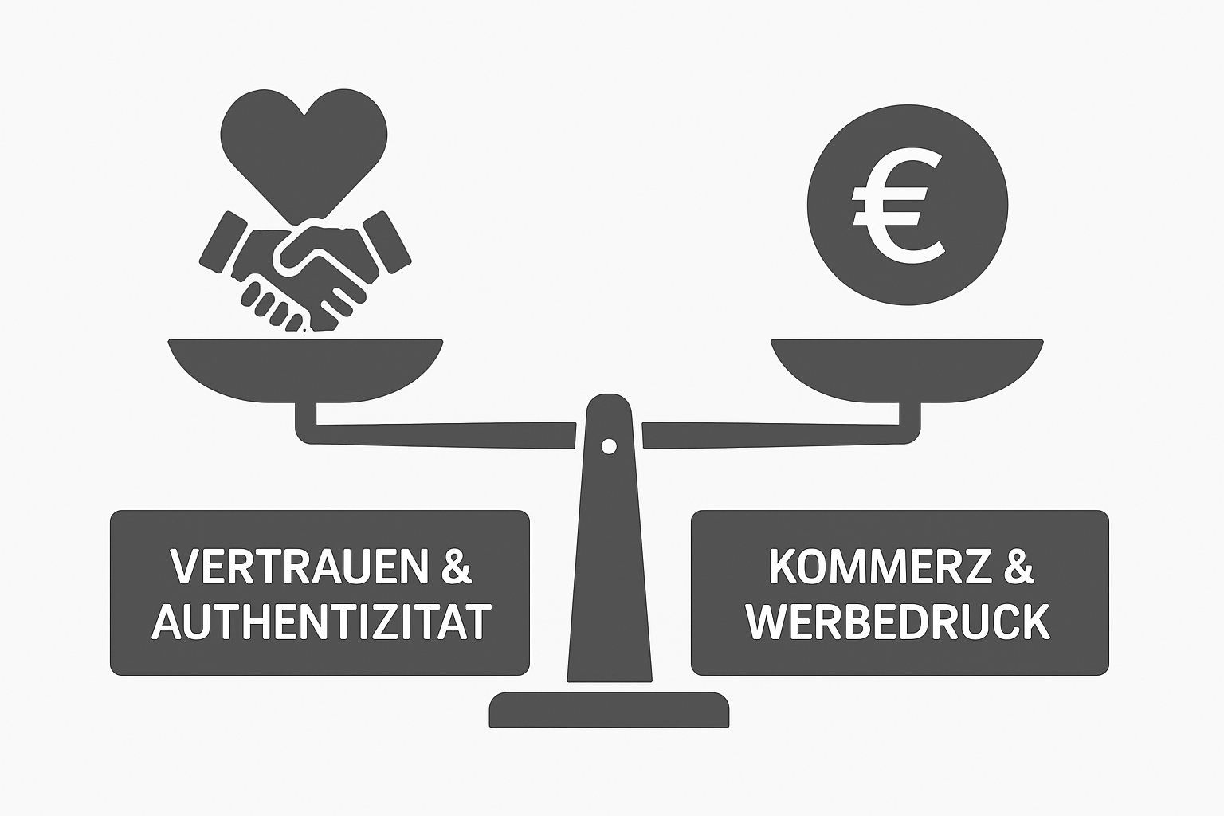
Fazit: Das fragile Gleichgewicht des Einflusses
• Der Einfluss beruht auf Glaubwürdigkeit und der parasozialen Beziehung – der gefühlten emotionalen Nähe.
• Dieses Vertrauen ist extrem fragil: Wahrgenommene Unauthentizität oder übermäßiger Kommerz zerstören die Wirkung sofort.
• Der Beitrag dieser Arbeit ist die systematische Synthese der psychologischen Wirkmechanismen zu einem Gesamtbild.
Die Analyse zeigt: Der Erfolg von Influencer-Marketing ist kein Zufall, sondern ein fragiles Gleichgewicht zwischen psychologischen Mechanismen und kommerziellen Interessen.
💡 Der Erfolg von Influencer-Marketing hängt an einem seidenen Faden: dem Gleichgewicht zwischen authentischer Beziehung und kommerzieller Absicht.
Vgl. Fazit der Arbeit, S. 20-21.
12
Notes:
Wir kommen nun zur zentralen Schlussfolgerung meiner Arbeit.
Was ist also die Quintessenz? Der Erfolg von Influencer-Marketing ist, wie diese Waage symbolisiert, ein extrem fragiles Gleichgewicht.
Auf der einen Seite stehen die psychologischen Erfolgsfaktoren: das Vertrauen, die Glaubwürdigkeit und die emotionale Bindung, die Follower aufbauen.
Auf der anderen Seite steht der unweigerliche kommerzielle Druck. Meine Analyse hat klar gezeigt: Kippt die Waage zu sehr in Richtung Kommerz und Unauthentizität, bricht das gesamte System in sich zusammen.
Der Beitrag meiner Arbeit liegt darin, dieses komplexe Zusammenspiel erstmals systematisch zu synthetisieren und die bekannten psychologischen Theorien auf ihre Grenzen im digitalen Werbekontext zu überprüfen.
Doch was bedeutet das für die Zukunft? Darauf möchte ich im Ausblick eingehen.

Slide 13
Ausblick: Nächste Schritte für Forschung & Praxis
Aus den Erkenntnissen und Limitationen dieser Arbeit ergeben sich zwei zentrale Richtungen für die Zukunft:
• Für die Forschung: Empirische Vertiefung durch Längsschnittstudien zur Analyse von Langzeitwirkungen und qualitative Analysen zur Ergründung der tieferen Wirkmechanismen.
• Für die Praxis: Entwicklung und Institutionalisierung von Medienkompetenz-Programmen zur Stärkung eines reflektierten und selbstbestimmten Konsumverhaltens.
💡 Die Herausforderung liegt darin, die Forschung empirisch zu vertiefen und die Praxis pädagogisch zu begleiten.
Vgl. Ausblick der Arbeit, S. 21-22.
13
Notes:
Meine Arbeit schließt mit einem Blick nach vorn. Was sind die logischen nächsten Schritte?
Für die Wissenschaft ist der Weg klar: Wir müssen von der reinen Beschreibung wegkommen und hin zur empirischen Überprüfung. Längsschnittstudien sind entscheidend, um zu sehen, ob die parasozialen Beziehungen über die Zeit stabil sind. Und qualitative Interviews können helfen, die Motive und Gefühle der Follower noch tiefer zu verstehen.
Noch wichtiger ist aber die Praxis. Die Ergebnisse zeigen klaren Handlungsbedarf. Die zentrale Forderung ist daher die Stärkung der Medienkompetenz, am besten fest verankert in Schulen und Bildungseinrichtungen. Es geht darum, Werkzeuge zur kritischen Reflexion an die Hand zu geben, um junge Menschen gegen Manipulation zu wappnen.
Damit bin ich am Ende meines Vortrags angelangt und komme zur letzten Folie.

Slide 14
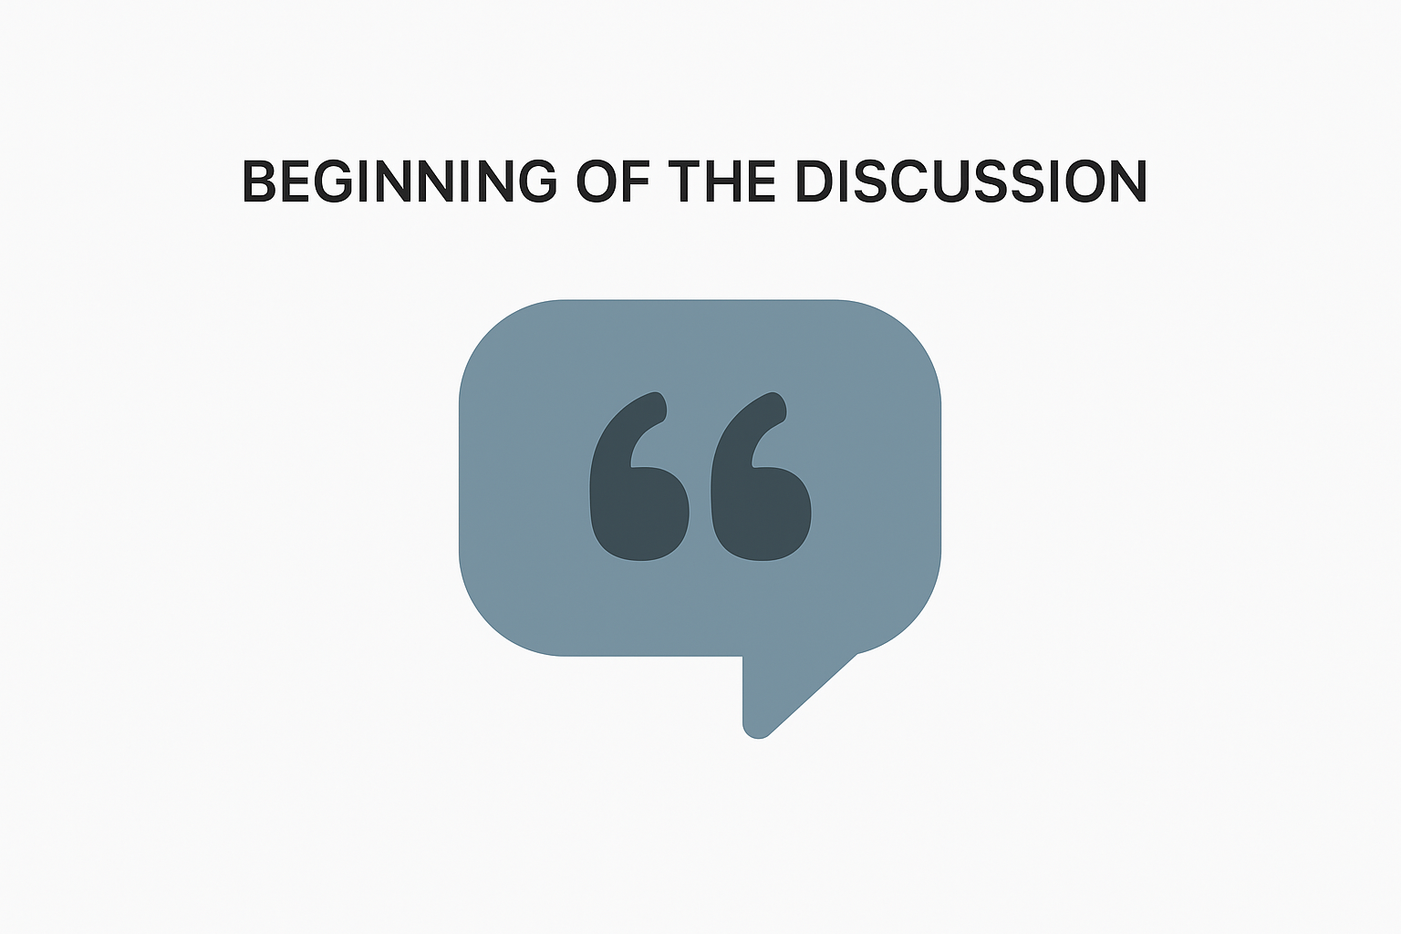
Vielen Dank & Raum für Ihre Fragen
Ich freue mich auf eine anregende Diskussion.
[Ihr Name] | [Ihre E-Mail-Adresse]
14
Notes:
Damit bin ich am Ende meines Vortrags angelangt.
Ich möchte mich herzlich für Ihre Aufmerksamkeit bedanken.
Ein besonderer Dank gilt auch meinem Betreuer, [Name des Betreuers], für die wertvolle Unterstützung während des gesamten Prozesses.
Ich freue mich nun auf Ihre Fragen, Anmerkungen und eine spannende Diskussion.

Slide 15
Backup: Quellentabelle der zitierten Statistiken
Statistik | Aussage / Kontext | Quelle der Originalstudie | Fundstelle in der Arbeit
35% | Jugendliche, die bereits auf Empfehlung gekauft haben. | Buntins & Goertz, 2024, S. 25 | S. 10
19% | Deutsche (Gesamtbevölkerung), die auf Empfehlung gekauft haben. | SPLENDID RESEARCH GmbH, 2019, S. 3 | S. 3
57% | Zustimmung zur Glaubwürdigkeit von Influencern (vs. 47% klass. Werbung). | Böhme et al., 2018, S. 1 | S. 9
85% | Instagram-Nutzer, die die Menge an Werbung durch Influencer kritisch sehen. | Waldhoff & Vollmar, 2019, S. 28 | S. 7
61% | Empfinden Kooperationen als unglaubwürdig, wenn sie nicht zur Persona passen. | Waldhoff & Vollmar, 2019, S. 18 | S. 10
ca. 83% (5/6) | Negative Aufwärtsvergleiche nach Konsum von 'Fitspiration'-Inhalten. | Koch et al., 2022, S. 14 | S. 12
Backup-Folie zur Beantwortung von Nachfragen zur Datenbasis.
15
Notes:
Diese Folie ist Ihr Sicherheitsnetz für kritische Nachfragen zur Datenbasis.
Wenn jemand fragt: 'Woher genau kommt diese Zahl?' oder 'Wie belastbar ist diese Statistik?', können Sie diese Tabelle aufrufen.
Zeigen Sie auf die entsprechende Zeile und nennen Sie die Quelle und die Seitenzahl in Ihrer Arbeit.
Das demonstriert exzellente Vorbereitung, Transparenz und die wissenschaftliche Sorgfalt, mit der Sie die Argumente Ihrer Arbeit belegen.
Beispiel: 'Ihre Frage nach den 61% ist sehr berechtigt. Wie Sie hier in der Tabelle sehen, stammt dieser Wert aus der Studie von Waldhoff & Vollmar aus dem Jahr 2019. In meiner Arbeit diskutiere ich diesen Befund auf Seite 10 im Kontext des Authentizitäts-Paradoxons.'

Slide 16
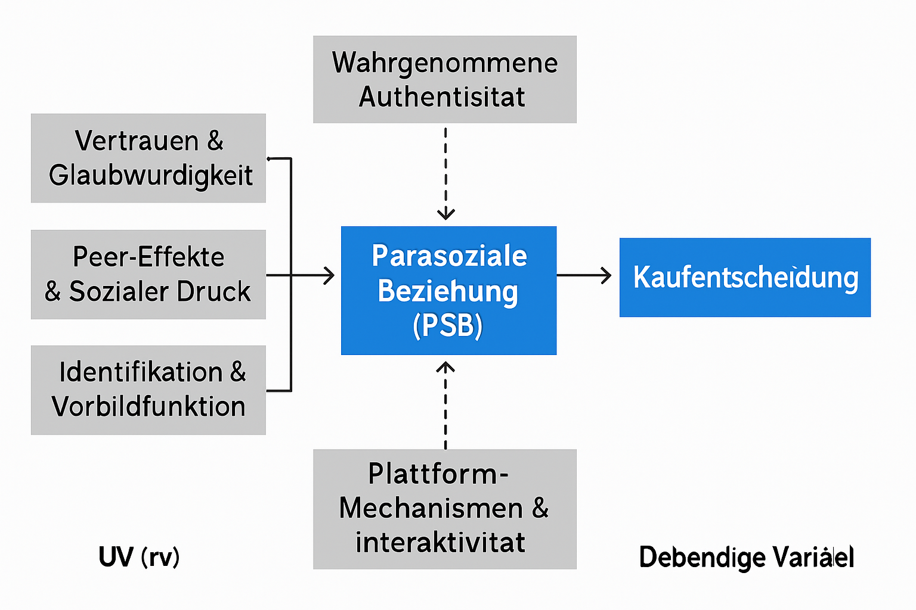
Backup: Erweitertes Wirkungsmodell (Mediatoren & Moderatoren)
Backup-Folie für tiefergehende Diskussionen zu theoretischen Wechselwirkungen.
16
Notes:
Diese Folie ist Ihr Backup für Expertenfragen zur theoretischen Modellierung.
Wenn gefragt wird, wie die Faktoren genau zusammenhängen, können Sie dieses detaillierte Modell zeigen.
Seien Sie bereit, die Begriffe 'Mediator' und 'Moderator' zu erklären:
- **Mediator (Parasoziale Beziehung):** Das 'Wie' oder 'Warum'. Der Einfluss der Faktoren (links) läuft *durch* die PSB, um zur Kaufentscheidung zu führen. PSB ist der erklärende Mechanismus.
- **Moderatoren (Authentizität, Plattform):** Das 'Wann' oder 'Unter welchen Umständen'. Authentizität wirkt wie ein Dimmer für das gesamte System – bei hoher Authentizität sind die Effekte stark, bei niedriger schwach. Plattform-Mechanismen (z.B. ein einfacher 'Kaufen'-Button) erleichtern den letzten Schritt und verstärken so den Effekt der PSB auf den tatsächlichen Kauf.
Dies zeigt, dass Sie die Beziehungen nicht nur aufgelistet, sondern die kausale Struktur tiefgehend durchdacht haben.

Slide 17
Backup: Glossar der zentralen theoretischen Konstrukte
Theoretisches Konstrukt | Kurzdefinition | Theoretischer Hintergrund / Bezug
Parasoziale Beziehung (PSB) | Eine einseitige, vom Rezipienten als intim und persönlich empfundene Beziehung zu einer Medienfigur (hier: Influencer). | Theorie der Parasozialen Interaktion (Horton & Wohl, 1956); erklärt die emotionale Bindung.
Vertrauen & Glaubwürdigkeit | Die Wahrnehmung des Influencers als kompetente, integre und wohlwollende Informationsquelle. | Source Credibility Modell (Hovland et al., 1953); Basis für persuasive Wirkung.
Sozialer Druck & Peer-Effekte | Der Einfluss durch das soziale Umfeld (Peer-Group) und das Bedürfnis nach Zugehörigkeit und Konformität. | Konformitätstheorie (Asch, 1951), Soziale Vergleichstheorie (Festinger, 1954).
Identifikation & Modelllernen | Der Prozess, bei dem Follower Verhaltensweisen, Werte und Konsummuster eines Influencers (als Vorbild) übernehmen. | Soziale Lerntheorie (Bandura, 1977); erklärt Nachahmungsverhalten.
Wahrgenommene Authentizität | Die Einschätzung des Influencers als echt, ehrlich und nicht rein kommerziell motiviert. Wirkt als Moderator. | Zentrales Konzept der modernen Marketing- und Medienforschung.
Backup-Folie zur Klärung theoretischer Grundlagen bei Nachfragen.
17
Notes:
Diese Folie ist Ihr Joker für theoretische Tiefenbohrungen.
Sollte ein Prüfer nach der genauen Definition von 'Parasozialer Beziehung' oder dem Unterschied zum 'Modelllernen' fragen, können Sie diese Folie aufrufen.
Erklären Sie die Konzepte kurz und prägnant anhand der Tabelle.
Dies zeigt, dass Sie nicht nur Schlagworte verwenden, sondern die theoretischen Grundlagen Ihrer Arbeit beherrschen.
Beispiel: 'Ihre Frage zum Begriff 'Modelllernen' ist sehr relevant. Wie Sie hier sehen, geht das auf Banduras Soziale Lerntheorie zurück. Es beschreibt den Prozess, bei dem wir Verhalten durch Beobachtung eines Vorbilds übernehmen, was in der Arbeit die Nachahmung von Konsumstilen der Influencer erklärt.'

